Slide 1
Коала
Номер участника: ______

Slide 2
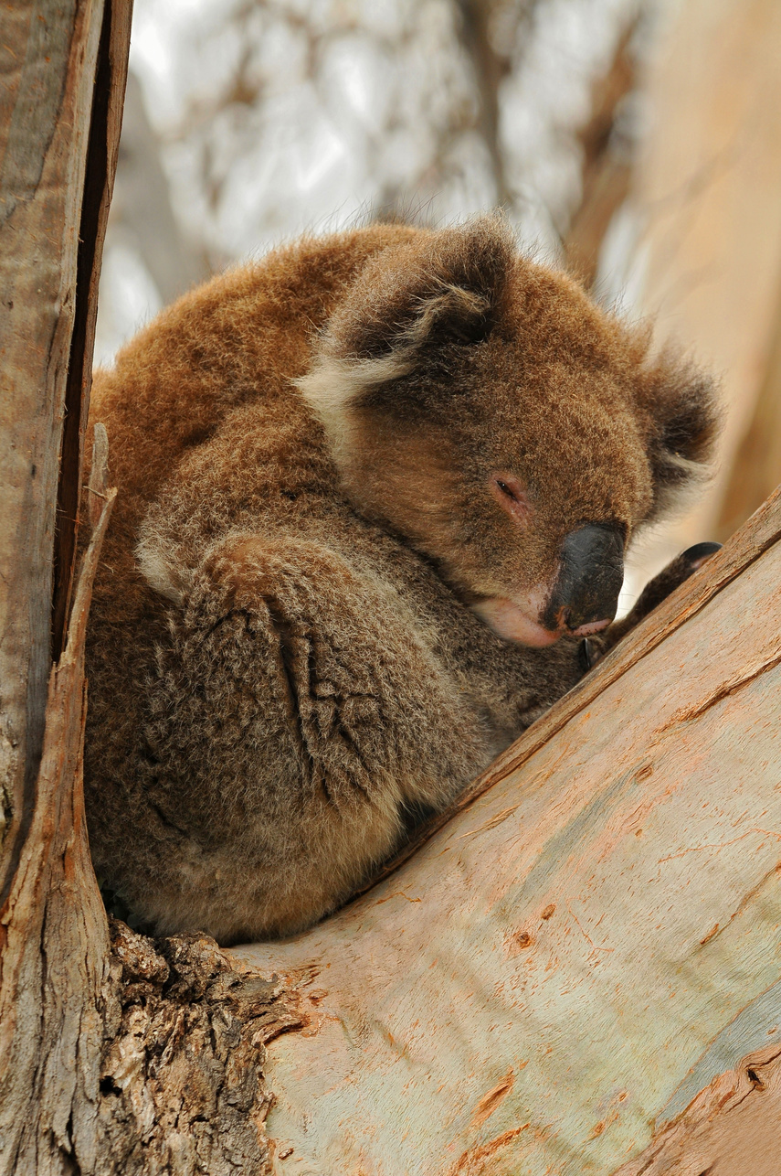
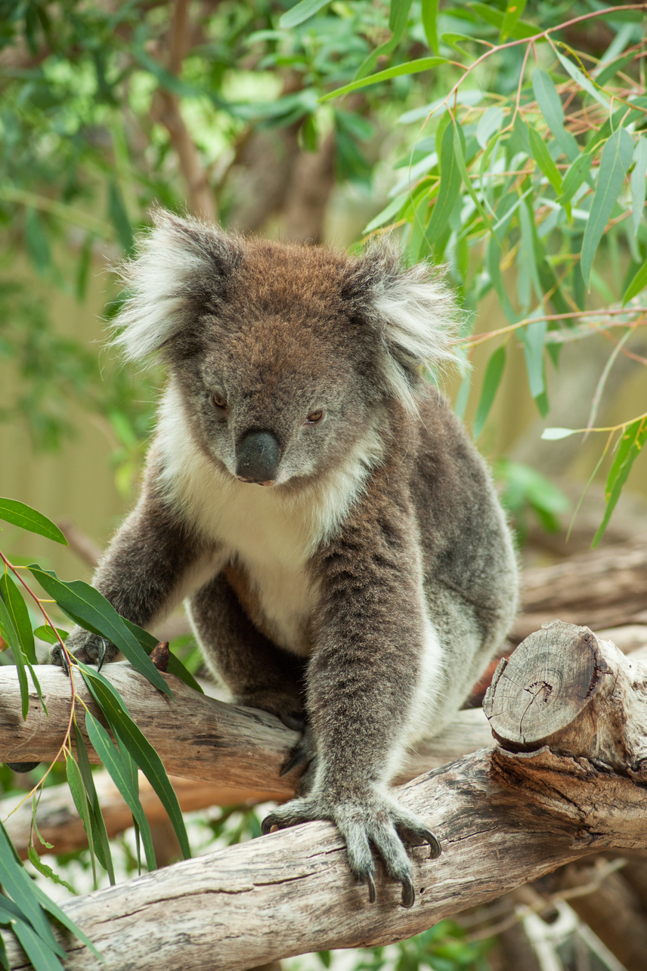
Внешний вид и среда обитания
Коала — сумчатое с густым мехом, крупными ушами и цепкими лапами.
Обитает на востоке и юге Австралии, в эвкалиптовых лесах.

Slide 3
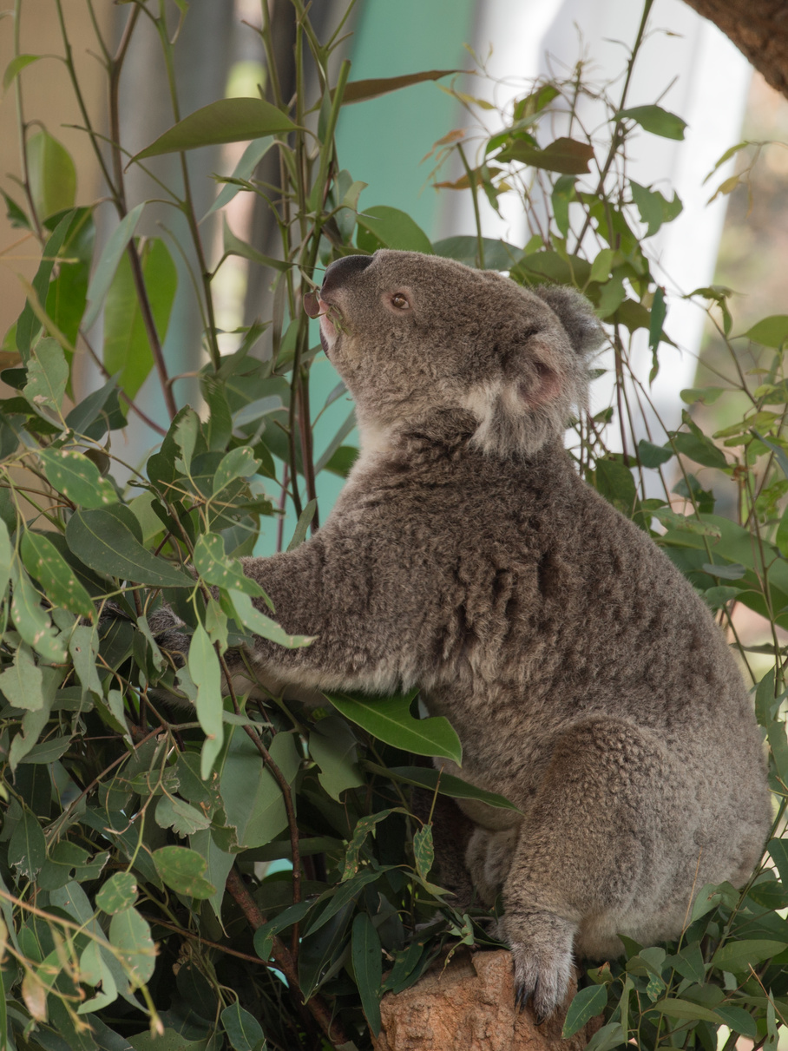
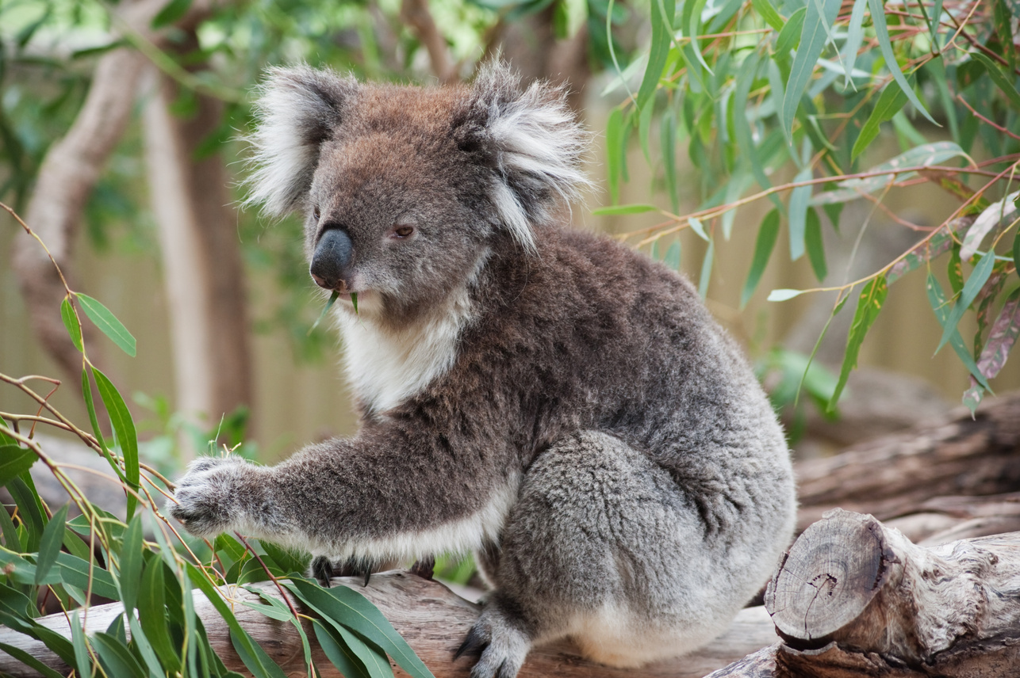
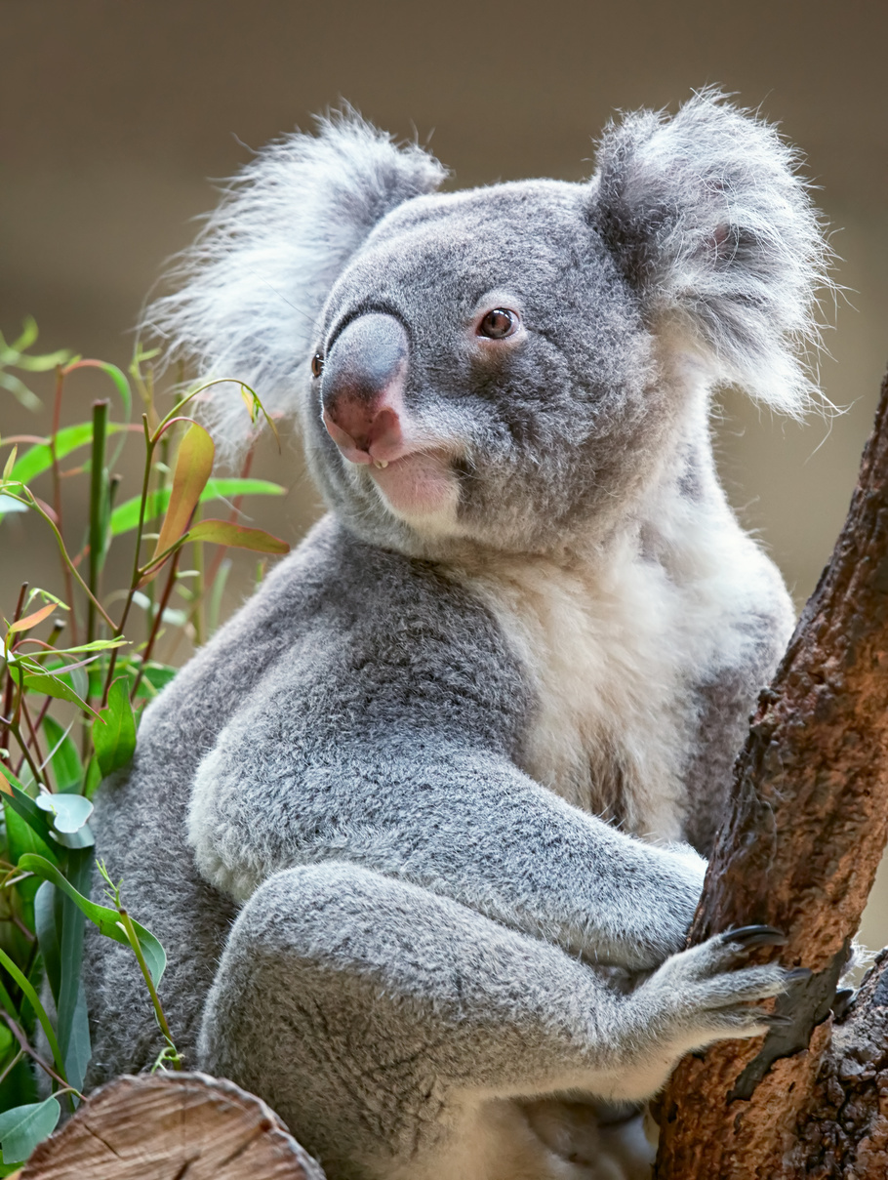
Образ жизни и питание
Большую часть жизни проводит в кронах деревьев, днём обычно спит.
Основная пища — листья и побеги эвкалипта.
Крепкие когти помогают держаться за стволы и ветви.

